Slide 1
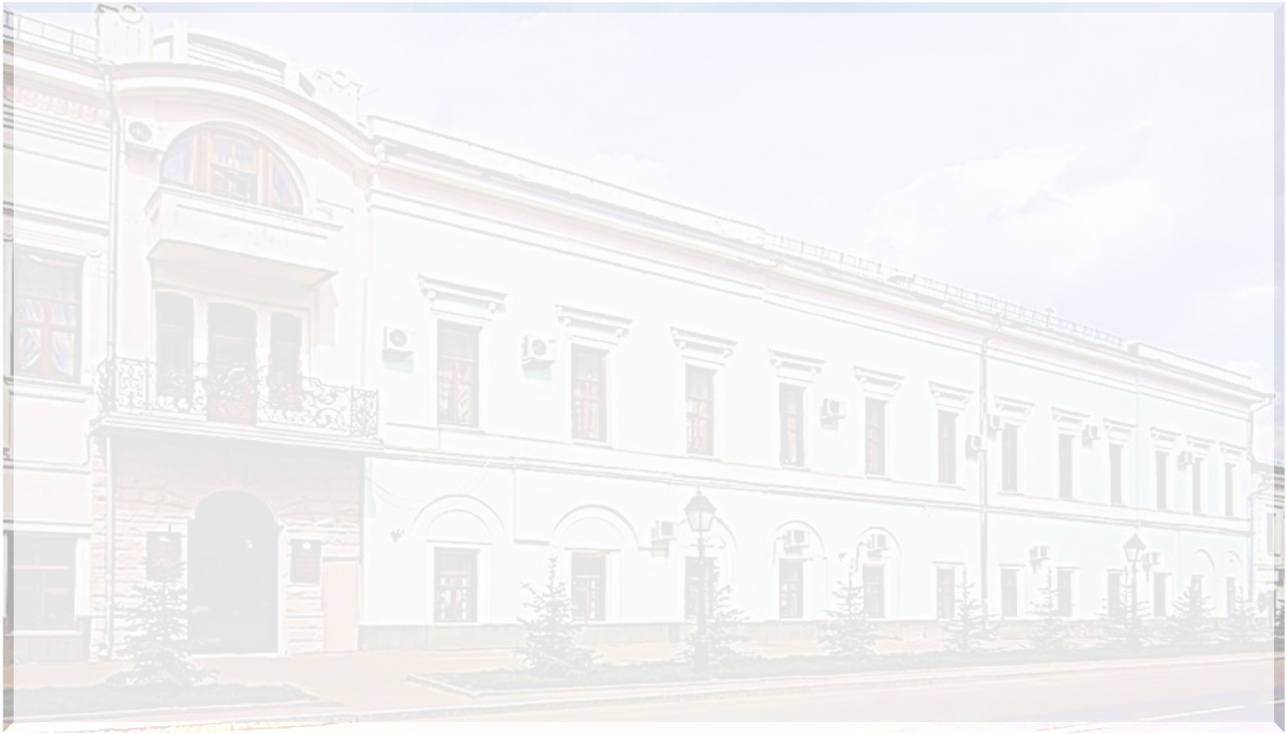
Аттестация педагогических работников образования Республики Татарстан в условиях реализации нового законодательства
Г.М. Шаяхметова
ведущий консультант отдела кадровой политики Министерства образования и науки Республики Татарстан
Министерство образования и науки Республики Татарстан

Slide 2
Федеральный Закон «Об образовании в Российской Федерации» Статья 49. Аттестация педагогических работников п. 1: аттестация педагогических работников проводится на основе оценки их профессиональной деятельности п. 2 : аттестация педагогических работников на СЗД проводится АК, самостоятельно формируемыми организациями п. 3 : аттестация педагогических работников на 1, высшую категорию проводится уполномоченными органами государственной власти субъектов Российской Федерации п. 4 : порядок проведения аттестации педагогических работников устанавливается федеральным органом исполнительной власти, осуществляющим функции по выработке государственной политики и нормативно-правовому регулированию в сфере образования
Министерство образования и науки Республики Татарстан
2

Slide 3
Закон Республики Татарстан от 22 июля 2013 г. № 68-ЗРТ "Об образовании"
п. 4 статьи 4: орган исполнительной власти Республики Татарстан, осуществляющий государственное управление в сфере образования проводит аттестацию в целях установления квалификационной категории педагогических работников организаций, осуществляющих образовательную деятельность и находящихся в ведении Республики Татарстан, педагогических работников муниципальных и частных организаций, осуществляющих образовательную деятельность
Министерство образования и науки Республики Татарстан

Slide 4
Закон Республики Татарстан от 6 июля 2016 г. № 54-ЗРТ "О внесении изменений в Закон Республики Татарстан "Об образовании"
Принят Государственным Советом РТ
28 июня 2016 года
Министерство образования и науки Республики Татарстан

Slide 5
Закон Республики Татарстан от 6 июля 2016 г. № 54-ЗРТ "О внесении изменений в Закон Республики Татарстан "Об образовании"
1. Аттестация в целях установления квалификационной категории педагогических работников организаций, осуществляющих образовательную деятельность и находящихся в ведении Республики Татарстан, педагогических работников муниципальных и частных организаций, осуществляющих образовательную деятельность, проводится аттестационными комиссиями, формируемыми органом исполнительной власти Республики Татарстан, осуществляющим государственное управление в сфере образования, за исключением случаев, предусмотренных частью 2 настоящей статьи.
2. Для проведения аттестации в целях установления квалификационной категории педагогических работников организаций, осуществляющих образовательную деятельность и находящихся в ведении Республики Татарстан, педагогических работников муниципальных и частных организаций, осуществляющих образовательную деятельность, аттестационные комиссии формируются:
в отношении организаций, реализующих образовательные программы в области физической культуры и спорта, - уполномоченным органом исполнительной власти Республики Татарстан в области физической культуры и спорта;
в отношении организаций, реализующих образовательные программы медицинского образования и фармацевтического образования, - уполномоченным органом исполнительной власти Республики Татарстан в сфере охраны здоровья;
в отношении организаций, реализующих образовательные программы в области искусств, - уполномоченным органом исполнительной власти Республики Татарстан в области культуры.".
Министерство образования и науки Республики Татарстан

Slide 6
Виды аттестации
ОБЯЗАТЕЛЬНАЯ АТТЕСТАЦИЯ на СЗД, в рамках которой проводится процедура оценки профессиональных знаний аттестуемых (аттестацию проводит образовательная организация).
АТТЕСТАЦИЯ РУКОВОДИТЕЛЕЙ образовательных организаций (аттестацию проводит учредитель).
ЗАЯВИТЕЛЬНАЯ АТТЕСТАЦИЯ на квалификационную категорию (первую или высшую). Аттестацию проводит аттестационная комиссия МОиН РТ.
Министерство образования и науки Республики Татарстан
6

Slide 7
Качественные показатели профессионального роста педагогических работников РТ
Министерство образования и науки Республики Татарстан
7

Slide 8
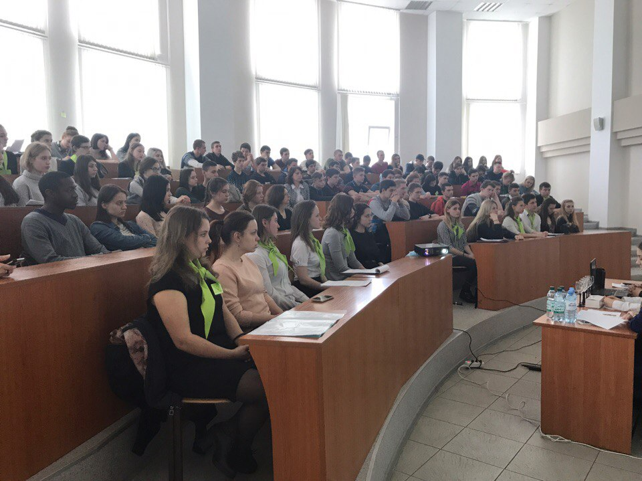
АТТЕСТАЦИЯ
ПЕДАГОГИЧЕСКИХ КАДРОВ - КАК ГАРАНТИЯ КАЧЕСТВА ОБРАЗОВАНИЯ
Министерство образования и науки Республики Татарстан

Slide 9
Для успешного решения данной задачи- ПОВЫШЕНИЯ КАЧЕСТВА ОБРАЗОВАНИЯ-
проводятся следующие мероприятия:
обеспечение методической поддержки для совершенствования педагогических компетенций аттестуемых работников через систему курсовой подготовки в учреждениях дополнительного профессионального образования, методических семинаров, педагогических советов в образовательных организациях;
совершенствование методов обучения и воспитания и продуктивного использования новых образовательных технологий, транслирования в педагогических коллективах опыта практических результатов своей профессиональной деятельности, в том числе экспериментальной и инновационной деятельности.
Это должно способствовать повышению качества образования, профессиональному росту педагогических кадров Республики Татарстан.
Министерство образования и науки Республики Татарстан
9

Slide 10
Нормативный документ МО и Н РТ, определяющий задачи по аттестации на 2018/2019 учебный год
Приказ МО и НРТ
от 26 июня 2018 г. № под- 1025/18
«Об итогах аттестации педагогических работников образования РТ в 2017/2018 учебном году и задачах по аттестации на 2018/2019 учебный год»
Министерство образования и науки Республики Татарстан
10

Slide 11
1 задача по аттестации на 2018/2019 учебный год
п. 6 приказа
Для ОО:
проведение аттестации на СЗД
в педагогических коллективах провести разъяснительную работу о необходимости составления индивидуальных планов повышения профессионального уровня на следующий межаттестационный период, на основании этого перспективный план повышения квалификации педагогов в организации, в районе
Министерство образования и науки Республики Татарстан
11

Slide 12
2 задача по аттестации на 2018/2019 учебный год
п.5 приказа
Обязательная аттестация руководителей образовательных организаций на СКТ
Выполнение методических задач руководителями по обеспечению роста квалификации педагогических работников
Министерство образования и науки Республики Татарстан
12

Slide 13
3 задача по аттестации на 2018/2019 учебный год
п.8 приказа
Для ОО:
организовать предварительное изучение со всеми кураторами педагогической аттестации Руководства по работе с формами документов по аттестации в информационной системе «Электронное образование в Республике Татарстан»
(интерфейс кураторов)
ДЛЯ МК:
обеспечить качественную работу внешних экспертов, проинструктировать внутренних экспертов
(скорректировать их список, если 2 предмета, 2 раза заполнить в системе)
Министерство образования и науки Республики Татарстан
13

Slide 14
4 задача по аттестации на 2018/2019 учебный год
п.8 приказа
Муниципальным кураторам!
Довести до сведения всех аттестуемых педагогов своевременно внесение изменений в процедуры проведения аттестации, проверить аттестационные уголки в ОО, образцы документов, журналы регистрации заявлений!
Ознакомить после экспертизы
с ЭЗ в течение 3 дней!
Министерство образования и науки Республики Татарстан
14

Slide 15
Для решения этих задач необходимо: оказывать методическую и консультационную поддержку педагогическим работникам при прохождении процедур аттестации Активизировать работу по обобщению педагогического опыта работников образовательных организаций Приоритетные направления кадровой политики
Министерство образования и науки Республики Татарстан
15

Slide 16
Разработать и утвердить перспективный план проведения аттестации педагогических работников в организации, с учетом качества образования, результативности работы каждого педагога Приоритетные направления кадровой политики
Министерство образования и науки Республики Татарстан
16

Slide 17
Контролировать разработку и утверждение у каждого педагога, имеющего квалификационную категорию, индивидуальный план работы на межаттестационный период по повышению профессионального уровня, размещение этих планов на личных сайтах
Министерство образования и науки Республики Татарстан
17

Slide 18
Муниципальным кураторам: Обязательно заполнять поля «Предложения » и «Рекомендации» Будет возможность распечатать протокол, приказ своего района Обратите внимание педагогов на оповещения сверху!
Министерство образования и науки Республики Татарстан
18

Slide 19
Сроки процедур аттестации
этап | функции | начало | окончание
1 | Подача заявлений, дополнение пакета подтверждающими документами | 01.10.2018 | 31.10.2018
2 | Работа кураторов ОО и МР | 01.10.2018 | 31.10.2018
3 | Работа куратора МОиН РТ | 01.10.2018 | 31.10.2018
4 | Профтестирование | 01.11.2018 | 15.11.2018
5 | Экспертиза пакетов | 16.11.201 | 30.11.2018
6 | Работа АК РТ | 01.12.2018 | 28.12.2018
7 | Мониторинг | 14.01.2018 | 29.01.2018

Slide 20
Муницципальным кураторам: Обновляйте список экспертов в Системе до 01.10.2018(чтоб были все направления) Проведите с ними обучение, инструктаж (заключение, листы, баллы чтоб совпадали) ИРО обучит до 30.10.2018 Заранее уточняйте, кто подлежит экспертизе, будут проводить ваши эксперты.
Министерство образования и науки Республики Татарстан
20

Slide 21
Аттестация
в октябре – декабре 2018 года
I этап подача и приём заявлений на аттестацию | II этап Проведение аттестации (для заявлений со статусом: Утверждено)
Заполнение заявления (указать желание об участии на заседании атт. комиссии обязательно) | Прохождение компьютерного тестирования (с 1 по 15 ноября)
Формирование пакета документов | Экспертиза для пакетов со свойством – «не льготный» (с 16 по 30 ноября) Внутренний эксперт Внешний эксперт
Согласование в образовательной организации, муниципальном районе и МОиН РТ (Утверждено/Отклонено) | Работа аттестационной комиссии (с 1 по 27 декабря)
Министерство образования и науки Республики Татарстан

Slide 22
в 2018 году
педагогическая аттестация на портале edu.tatar.ru
за прошедший учебный год
Всего подано 10745 заявлений
Получили категорию 10681 педагог
высшую – 2525
первую - 8156
Педагог
Муниципальный район
МОиН РТ
Эксперты
Образовательная организация
Министерство образования и науки Республики Татарстан

Slide 23
КОМПЬЮТЕРНОЕ ТЕСТИРОВАНИЕ ТАКЖЕ НА ПОРТАЛЕ edu.tatar.ru
Компьютерное тестирование педагогических работников -
через личный кабинет педагога
в 2018 году
Проходят все аттестуемые педагоги, порядок и место определяет экспертная комиссия района
(с 1 по 15 ноября)
Министерство образования и науки Республики Татарстан

Slide 24
КОМПЬЮТЕРНОЕ ТЕСТИРОВАНИЕ ТАКЖЕ НА ПОРТАЛЕ edu.tatar.ru
с 2015 года
Напоминаем:
Тесты для СПО по решению Совета директоров обобщены по 3 направлениям:
Технический
Экономический
Гуманитарный
Аттестуемый выбирает близкий по своему направлению
Министерство образования и науки Республики Татарстан

Slide 25
Документы на категорию:
1. Заявление заявителя о проведении аттестации в целях установления квалификационной категории (электронное).
2. Копия аттестационного листа по итогам предыдущей аттестации заявителя на высшую категорию.
3. Документ о ведении инновационной деятельности на высшую квалификационную категорию.
4. Документ, подтверждающий участие обучающихся (воспитанников) аттестуемого педагогического работника в олимпиадах, смотрах, конкурсах, соревнованиях, проходивших в течение последних пяти лет перед аттестацией на высшую квалификационную категорию (не более одного подтверждающего документа на 1-2 л.).
5. Карта результативности аттестуемого работника.
6. Аттестуемые, подлежащие экспертизе, дополнительно прикрепляют лист самооценки.
Министерство образования и науки Республики Татарстан

Slide 26
Документальное подтверждение высшей категории
допускается представление документа, подтверждающий инновационную деятельность претендента на высшую категорию (рецензия, отзыв на инновационную разработку, титульный лист публикации в республиканском или федеральном научно-методическом издании, или документ, удостоверяющий участие аттестуемого работника в республиканском или федеральном методическом конкурсе, проведенном в течение последних 5 лет и др.) (не более одного подтверждающего документа на 1 л.).
Министерство образования и науки Республики Татарстан

Slide 27
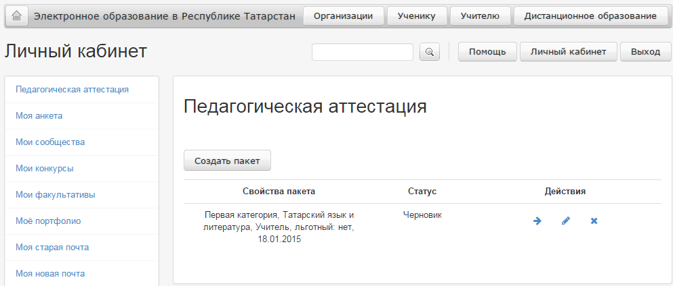
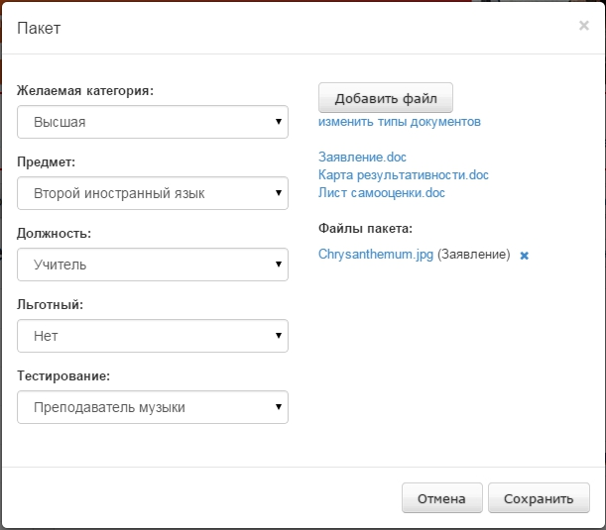
ТИПИЧНЫЕ ОШИБКИ: (Интерфейс педагога)
Должность – коррек.
Льготный – все допускают
Тестирование – СПО, коррек, предметы
Заявление
Переход на компьютерное тестирование
Результат тестирования
Министерство образования и науки Республики Татарстан
Notes:
ЛК педагога - Педагогическая аттестация - Создать пакет
При создании пакета необходимо выбрать из списка –
- заявленную категорию,
- предмет (для школ и СПО)
- должность
- указать наличие льготы.
Приложить электронные документы
- заявление
- карту результативности
- справку о прохождении тестирования
-др. документы.
Пакет можно формировать поэтапно в удобное время.
Пакет можно отправить куратору ОО или удалить

Slide 28
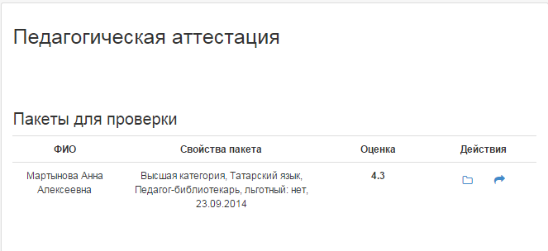
2 эксперта : внутренний и внешний
Министерство образования и науки Республики Татарстан

Slide 29
Экспертиза профессиональной деятельности аттестуемых
С 2018 года
экспертиза проводится в новом режиме
система выбирает 2 экспертов для аттестуемого
эксперты проводят экспертизу аттестуемых из своего района
Внутренние эксперты проводят очную экспертизу у аттестуемых, внешние – заочную
Министерство образования и науки Республики Татарстан
29

Slide 30
Примерный график заседания АК МОиН РТ: с 3 по 14 декабря – на первую категорию в муниципальных районах
Министерство образования и науки Республики Татарстан
30

Slide 31
Примерный график заседания АК МОиН РТ: с 17 по 27 декабря – на высшую категорию в МОи Н РТ
Министерство образования и науки Республики Татарстан
31

Slide 32
План-график педагогической аттестации на 2018/2019 учебный год
Прием заявлений
Экспертиза
Итоги аттестации
Периоды проведения аттестации
2018 год | 2019 год
октябрь | январь
ноябрь | февраль
декабрь | март
Министерство образования и науки Республики Татарстан
Notes:
Общее кол ведомств – 13, из них 4 РФ
РТ - МОиН РТ, МДМиС РТ, Минкульт, Минздав, МИС РТ, Минтруд, Министерство сельского хозяйства и продовольствия, Министерство лесного хозяйства, Татпотребсоюз
РФ - ЦБ РФ, МОиН РФ, МЗ РФ, МК РФ
2. Прочие организации – это детские дома, реабилитационные центры, межшкольные комбинаты, детские приюты и др.

Slide 33
С НАСТУПАЮЩИМ ДНЕМ УЧИТЕЛЯ!
Министерство образования и науки Республики Татарстан
Notes:
Общее кол ведомств – 13, из них 4 РФ
РТ - МОиН РТ, МДМиС РТ, Минкульт, Минздав, МИС РТ, Минтруд, Министерство сельского хозяйства и продовольствия, Министерство лесного хозяйства, Татпотребсоюз
РФ - ЦБ РФ, МОиН РФ, МЗ РФ, МК РФ
2. Прочие организации – это детские дома, реабилитационные центры, межшкольные комбинаты, детские приюты и др.

Slide 34
СПАСИБО ЗА ВНИМАНИЕ!

